Slide 1
Biochemie 2
Sanne Nabuurs
s.m.nabuurs@pl.hanze.nl

Slide 2
Planning
Les |  | Onderwerp | Boek
Les 1 | 24-11 | Metabolisme Begin koolhydraten | 14 10
Les 2 | 2-12 | Koolhydraten | 10
Les 3 | 3-12 | Metabolisme en energie | 15
Les 4 | 6-12 | Metabolisme en energie, begin glycolyse | 15-16
Les 5 | 9-12 | Glycolyse | 16-17
Les 6 | 13-12 | Kegg database (online les)
Les 7 | 17-12 | Gluconeogenese + Citroenzuurcyclus | 18-19
Les 8 | 23-12 | Citroenzuurcyclus | 18-19
Les 9 | 23-12 | Oxidatieve fosforylatie | 20-21
Les 10 | 13-1 | Oxidatieve fosforylatie | 20-21
Les 11 | 14-1 | Glycogeen metabolisme | 24-25
Les 12 | 19-1 | Pentose-fosfaat pathway | 26
Les 13 | 20-1 | Vragen + tentamen

Slide 3
Hoofdstuk 17 Gluconeogenese
Wat?
Waarom?
Wanneer?
Waar?
Maken van glucose uit niet-koolhydraten (van pyruvaat naar glucose)
Glucose gehalte in bloed stijgt hierdoor
Spieren en hersenen kunnen deze glucose gebruiken
Vindt plaats tijdens “vasten” in lever en nieren

Slide 4
Precursors gluconeogenese
Lactaat (in lever omgezet naar pyruvaat door lactaat dehydrogenase)
Aminozuren (uit voeding of in hongersnood uit spieren)
→ Pyruvaat
Glycerol (uit triacylglycerol → glycerol + 3 vetzuren)
Komt in een latere stap de gluconeogenese binnen
Kan ook meteen de glycolyse in

Slide 5
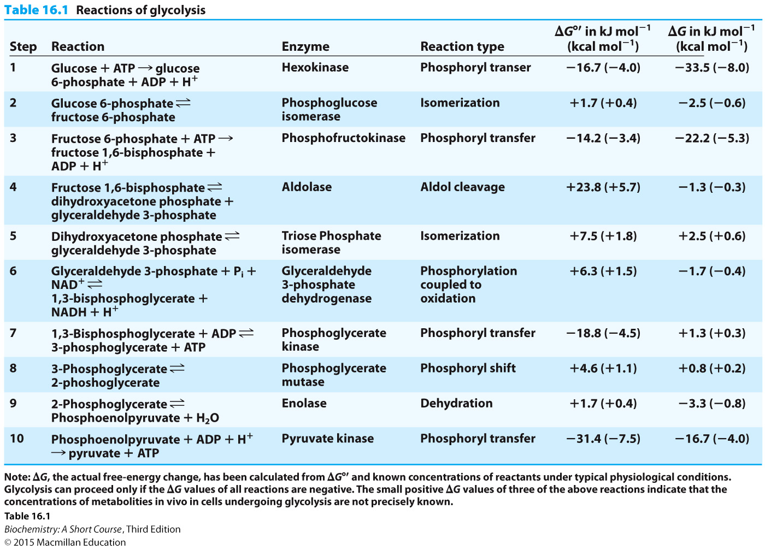

Slide 6
Gluconeogenese is niet exact het omgekeerde van de glycolyse
Herinner de 3 irriversibele stappen in de glycolyse:
Glucose + ATP → glucose 6-fosfaat -33 kJ/mol
Fructose 6-fosfaat + ATP → fructose 1,6-bisfosfaat -22 kJ/mol
Fosfoenolpyruvaat + ADP → pyruvaat + ATP -17 kJ/mol
Deze moeten “gebypassed” worden in de gluconeogenese
hexokinase
fosfofructokinase
pyruvaat kinase
Notes:
Deze stappen hebben ook een grote negatieve DG

Slide 7
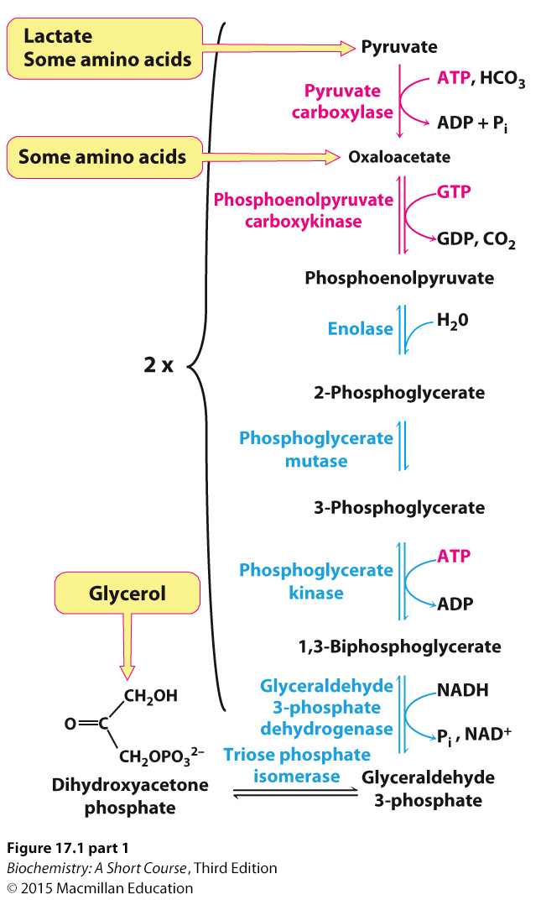
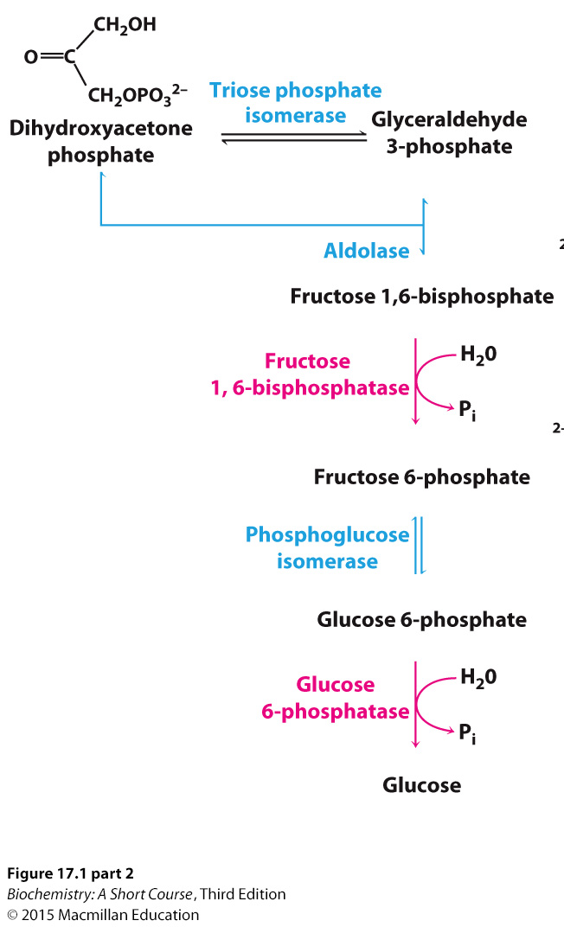
Rood alleen in gluconeogenese

Slide 8
ER

Slide 9
mitochondriën

Slide 10
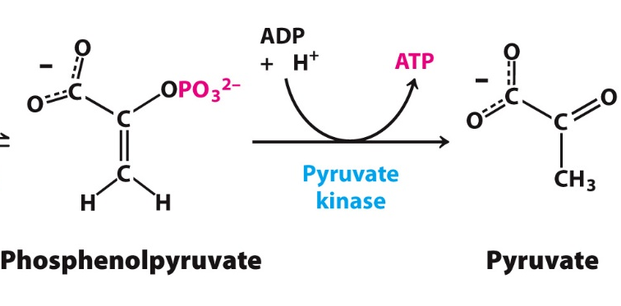
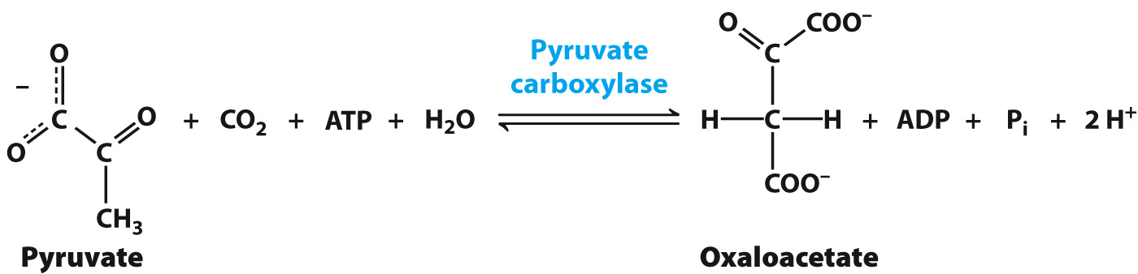
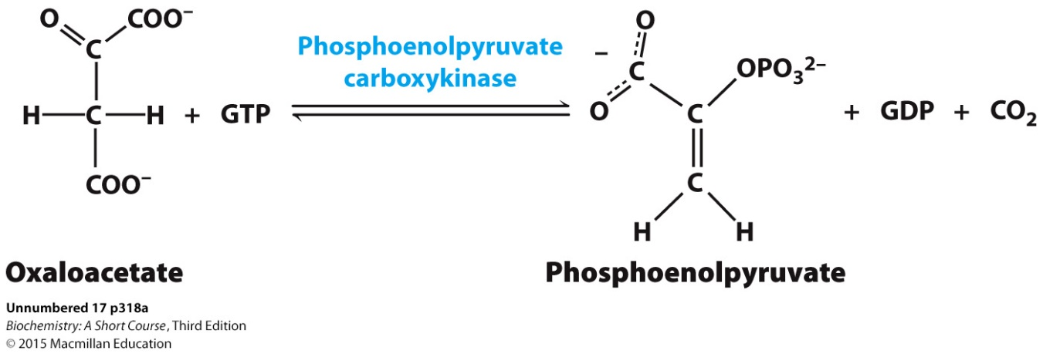
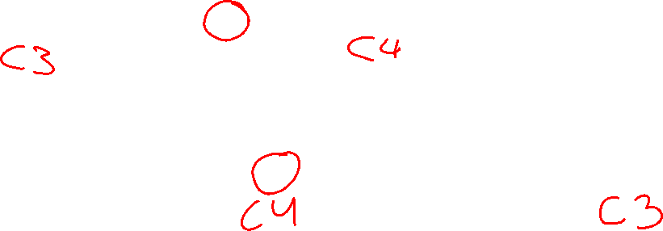
Van pyruvaat naar fosfoenolpyruvaat
Eerste bypass
Via oxaloacetaat naar fosfoenolpyruvaat
In mitochondriën
In cytoplasma
Notes:
Let op extra C in oxaloacetaat!
Stap 1 in mitochondrien
Stap 2 in cytoplasma

Slide 11
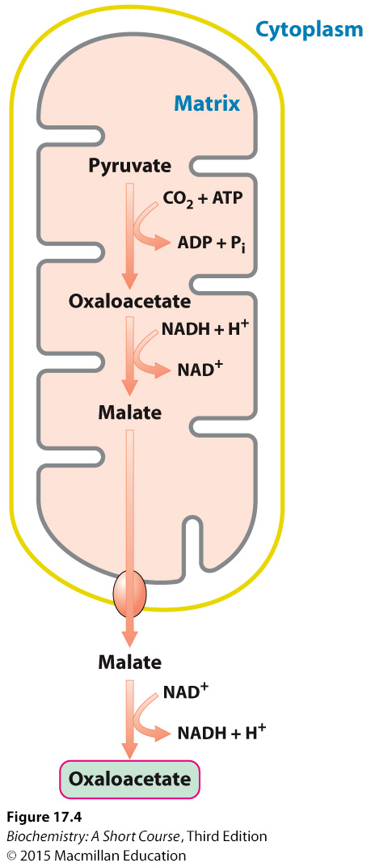
Oxaloacetaat via malaat naar cytoplasma
Malaat transporter
NAD⁺ huishouding in cytoplasma en mitochondriën

Slide 12
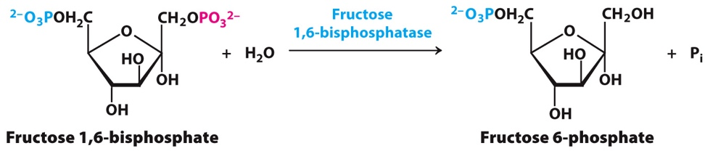
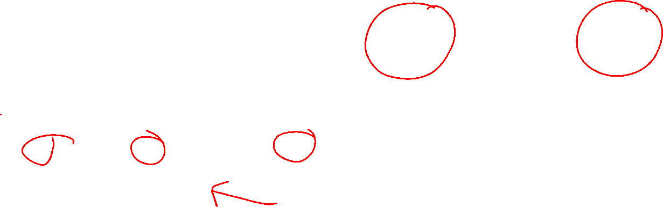
Fructose 1,6-bifosfatase
Speciaal enzym, wordt net als fosfofructokinase sterk gereguleerd

Slide 13
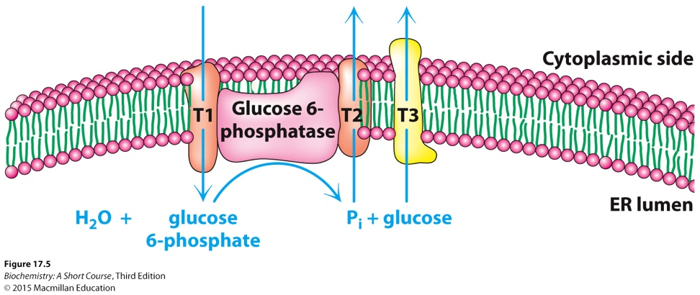
Glucose-6-fosfatase
Deze stap vooral in lever, in veel cellen is glucose 6-fosfaat het eindpunt: vorming glycogeen
Niet in cytoplasma, maar in ER
Notes:
Reden: niet alle G6P moet glucose worden. Dus niet in cytosol en transport kan gereguleerd worden

Slide 14
Gluconeogenese heeft een “prijs”
Gluconeogenese
Glycolyse
2 ATP en 2 GTP nodig voor 128 kJ/mol energieverschil
Notes:
Wat klopt er niet?

Slide 15
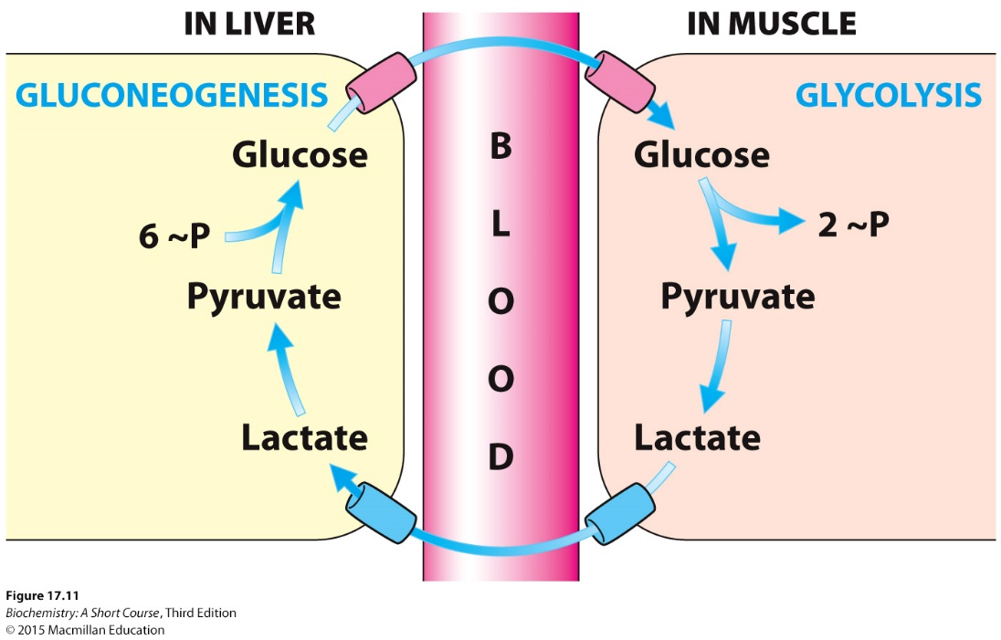
Cori cycle
Anearobe verbranding van pyruvaat naar lactaat in spier en rode bloedcellen
Lactaat is eindpunt in metabolisme, komt in bloed
Oplossing: lever zet lactaat via pyruvaat om in glucose

Slide 16
Gluconeogenese
3 irreversibele stappen worden omzeild
andere stappen hebben ΔG dicht bij 0 dus concentraties substraat bepaald richting
processen specifiek voor gluconeogenese niet in cytosol

Slide 17
Hfdst 18 en 19: Citroenzuurcyclus

Slide 18
Leerdoelen
Conversie pyruvaat naar acetyl-CoA + controle
Citroenzuur cyclus
Stappen
Controle

Slide 19
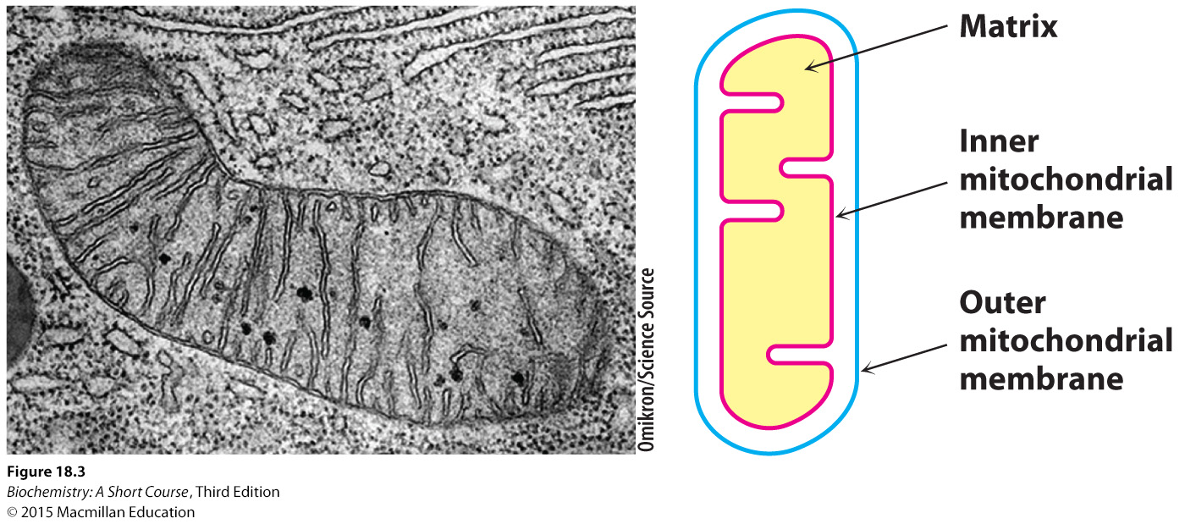
Citroenzuurcyclus
Gebruikt door alle aerobe organismen
In eukaryoten in mitochondriën
In prokaryoten in cytosol

Slide 20
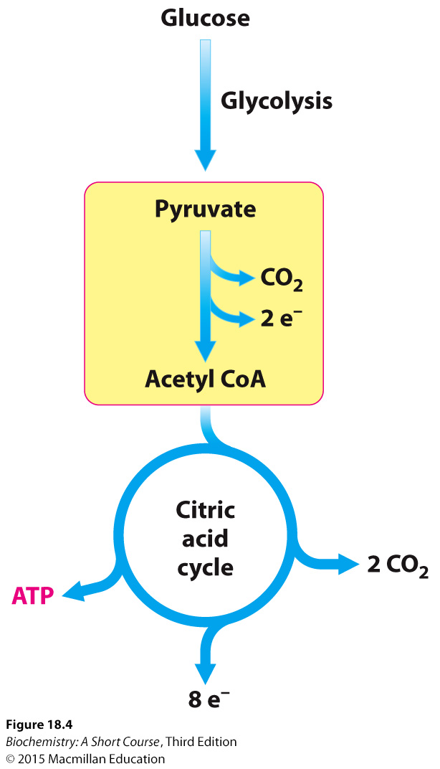
Van glucose naar CO₂
Van glucose naar pyruvaat: glycolyse
Pyruvaat → Acetyl Coa
Citroenzuurcyclus
Productie van 2CO₂, 1 ATP en 8 e⁻

Slide 21
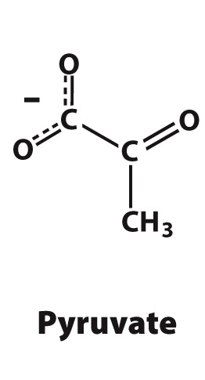
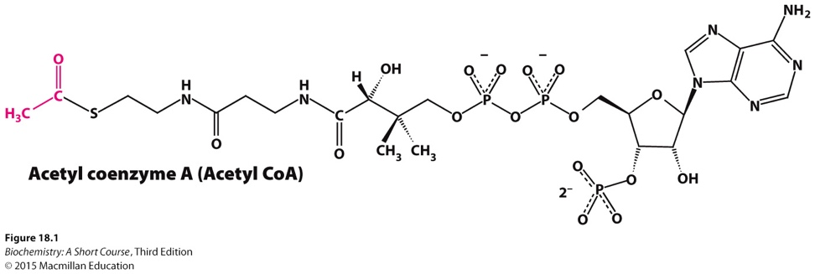
Van pyruvaat naar acetyl CoA
C₃
C₂
+ ??
Notes:
Pyruvaat (3C) wordt gekoppeld aan CoA als acetyl (2C)

Slide 22
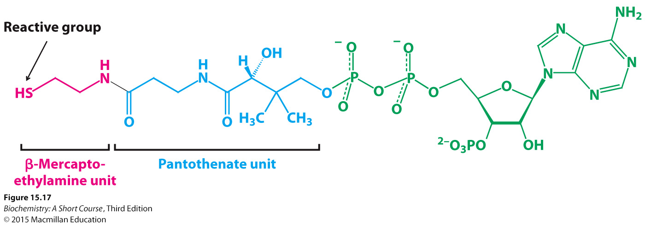
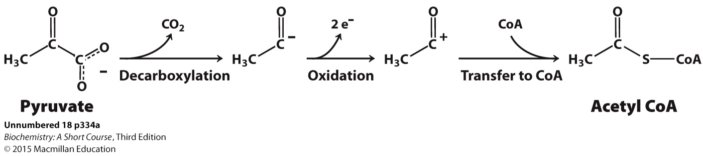
Pyruvaat naar Acetyl CoA

Slide 23
Pyruvaat dehydrogenase
Complex van 3 enzymen en 5 coenzymen
Tetrameer is totaal complex
Pyruvaat dehydrogenase component
Dihydrolipoyl transacetylase
Dihydrolipoyl dehydrogenase
Thiamine pyrofosfaat (TPP)
Liponzuur
FAD
CoA
NAD⁺

Slide 24
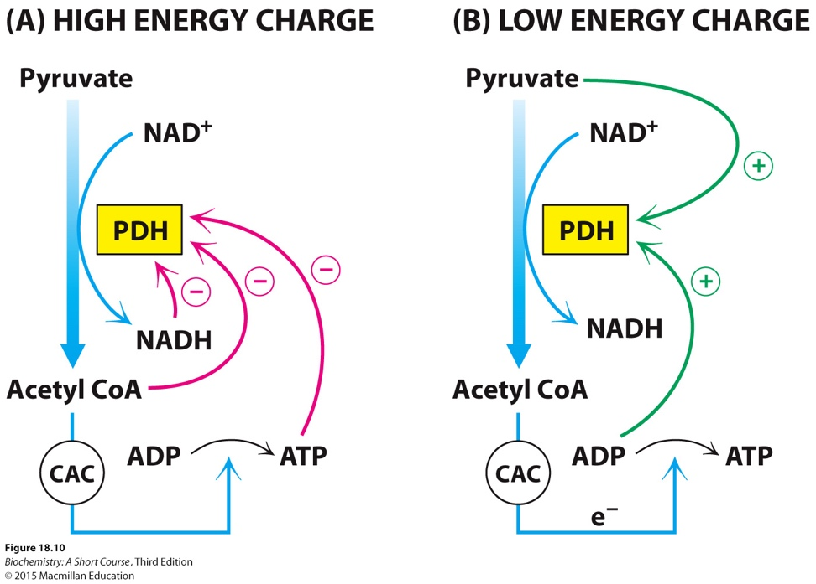
Regulatie
Energierijke verbindingen remmen het complex (ATP, NADH, acetyl CoA)
Bij weinig energie in de cel (veel ADP) en bij hoge glycolyse (veel pyruvaat) wordt er versneld

Slide 25
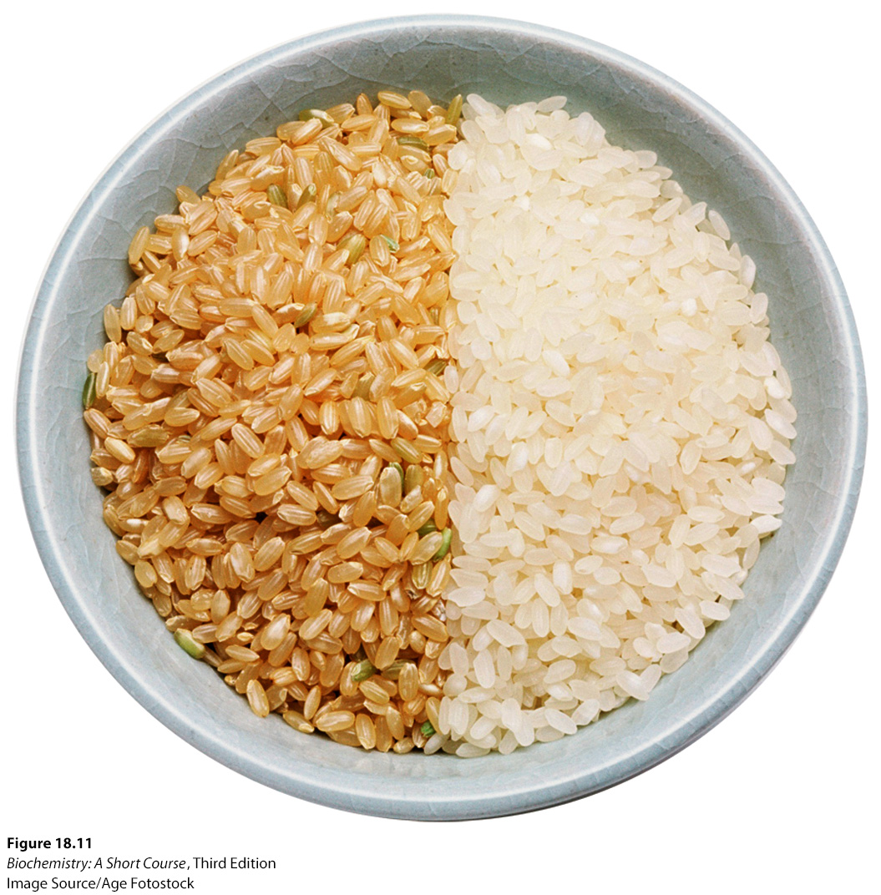
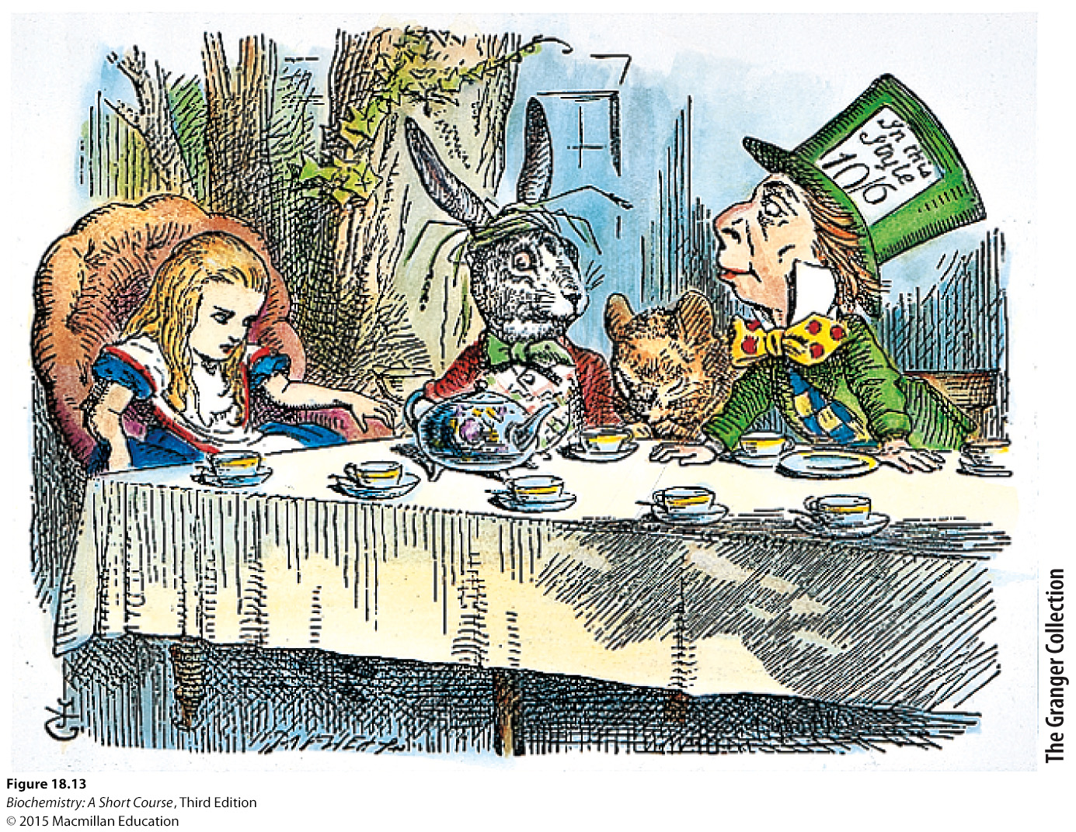
Aandoeningen gekoppeld aan pyruvaat metabolisme
Beri beri:
tekort aan thiamine, vitamine precursor
Witte ipv zilvervliesrijst
Neurologische effecten: hersenen kunnen alleen op glucose (dus pyruvaat) werken
Zelfde effecten door Arseniet en Hg
(mad hatter)

Slide 26
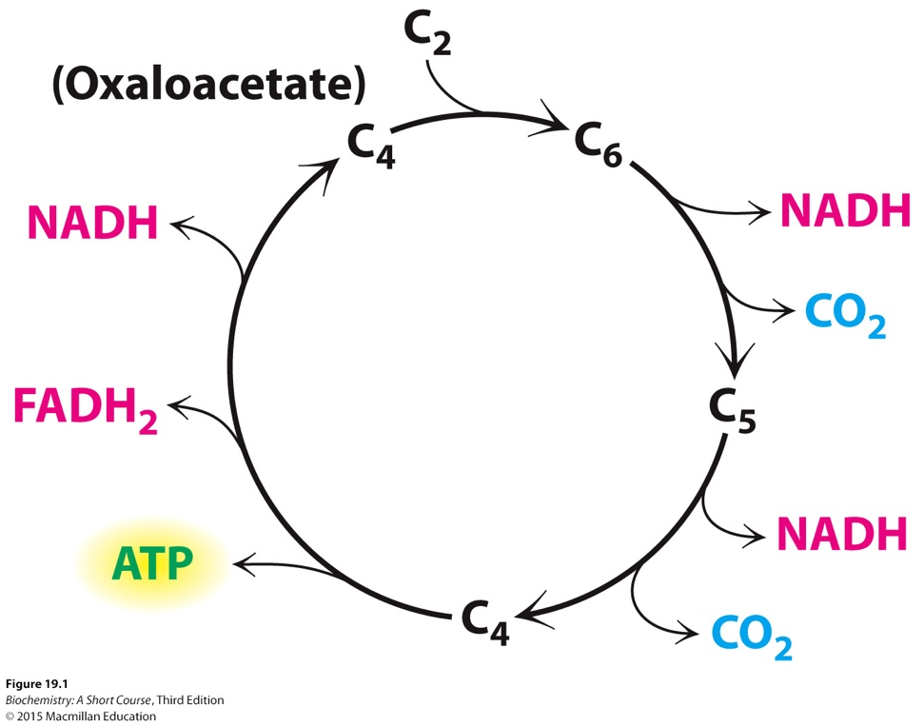
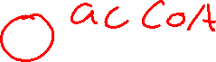
Acetyl CoA gaat citroenzuurcyclus binnen
C₂ molecuul wordt gekoppeld aan C₄ molecuul, geeft C₆ molecuul
2 CO₂ komen vrij, dus eind van cyclus weer C₄ molecuul
Opbrengst ATP en energierijke verbindingen (NADH, FADH₂)

Slide 27
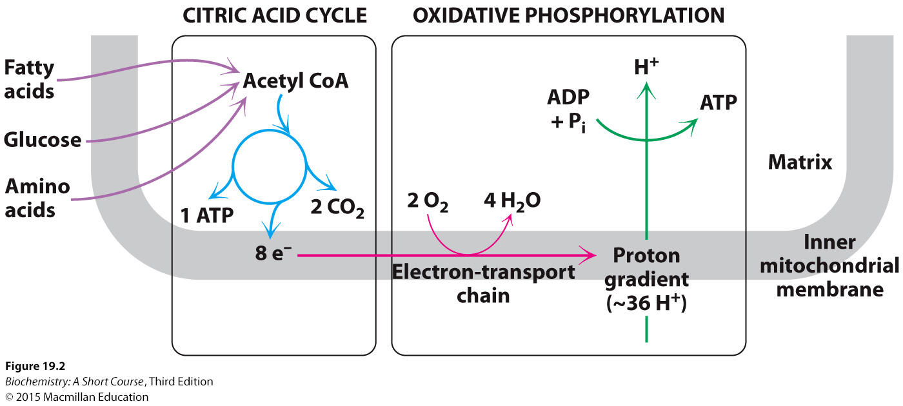
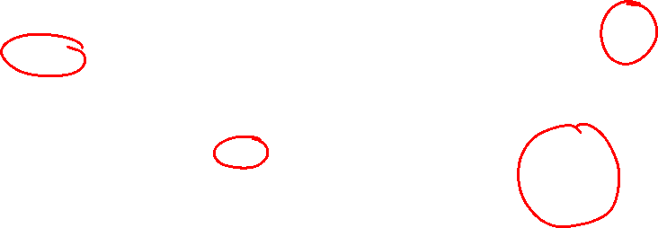
Citroenzuurcyclus en vervolg

Slide 28
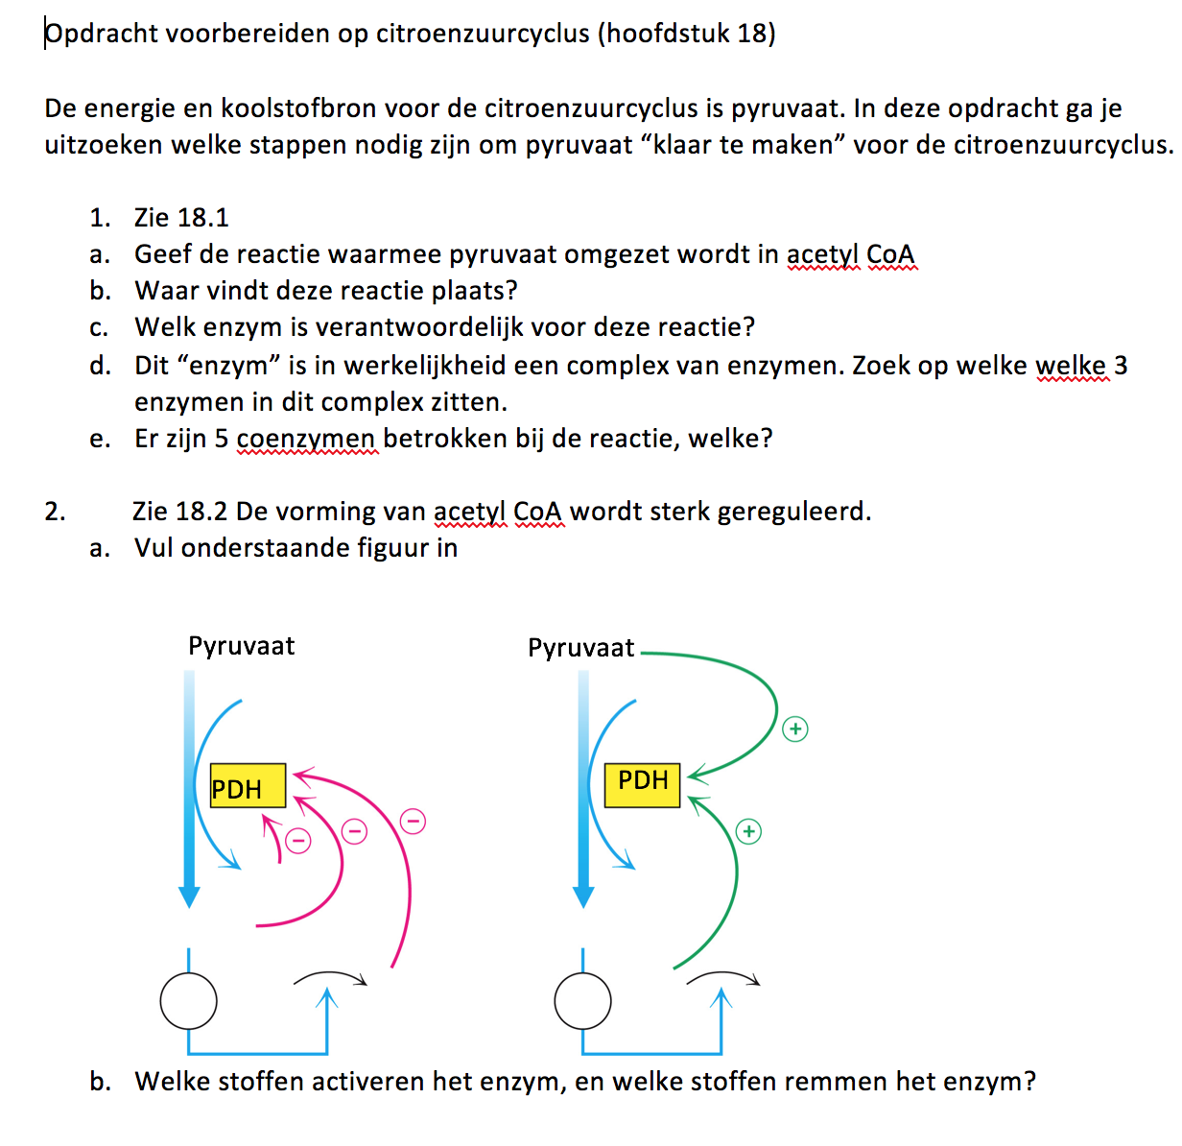
Opdracht Hoofdstuk 18

